Slide 1
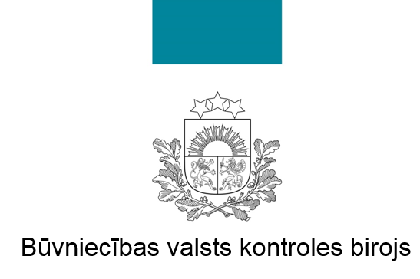
Ēkas īpašnieka rīcība ēkas mehāniskās stiprības un stabilitātes nodrošināšanai
Būvdarbu kontroles departamenta
Būvju ekspluatācijas kontroles nodaļas
inspektors Ralfs Kārkliņš

Slide 2
Atbildība ēku ekspluatācijas ietvaros
Civillikuma 1084.pants | Būvniecības likuma 21.panta ceturtā daļa
Katram būves īpašniekam, lai aizsargātu sabiedrisko drošību, jāuztur sava būve tādā stāvoklī, ka no tās nevar rasties kaitējums ne kaimiņam, ne garāmgājējam, ne arī tās lietotājam | Būves īpašnieks nodrošina būves un tās elementu uzturēšanu ekspluatācijas laikā,lai tā atbilstu būvei noteiktajāmbūtiskajām prasībām

Slide 3
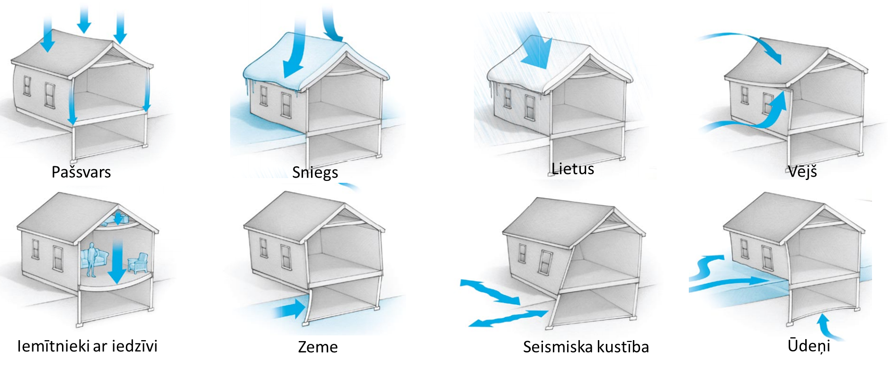
Kas ietekmē mehānisko stiprību un stabilitāti
Notes:
Dažādi ārējie apstākļi ietekmē ēkas mehānisko stiprību un stabilitāti - "laika zobs"

Slide 4
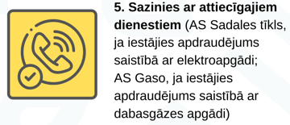
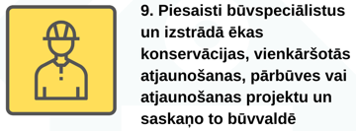

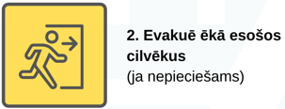
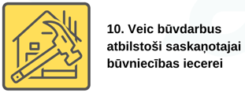
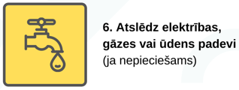
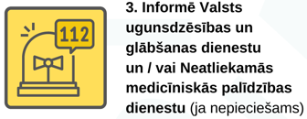
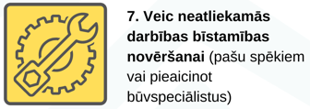
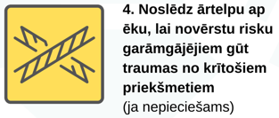

Ēkas īpašnieka rīcība ārkārtas situācijā
Notes:
kad ārēju apstākļu ietekmē ir bojātas ēkas konstrukcijas

Slide 5






Drošību ietekmējošie riski
ugunsdzēsības signalizācija
jaunas plaisas
esošo plaisu palielināšanās
mehāniski bojājumi
ugunsgrēks
koku uzkrišana
sprādziens

Slide 6
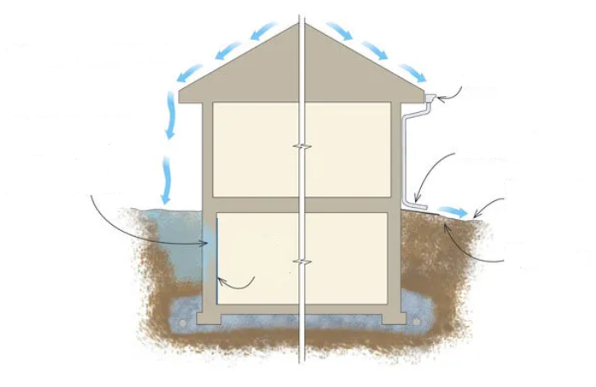
Drošību ietekmējošie riski
mitruma radīti bojājumi
lietus,
plūdu,
gruntsūdens​
ietekmē
Notes:
Ja ir augsts gruntsūdens līmenis, sienas nepārtraukti būs mitras un pagrabā turēsies ūdens.
Pagraba ārējo sienu apstrāde
Pretspiediena izolācija
Bezspiediena izolācija
Bezspiediena hidroizolāciju var veikt, ja gruntsūdeņi atrodas zemāk par pagraba pamatu līmeni.
Drenāža

Slide 7
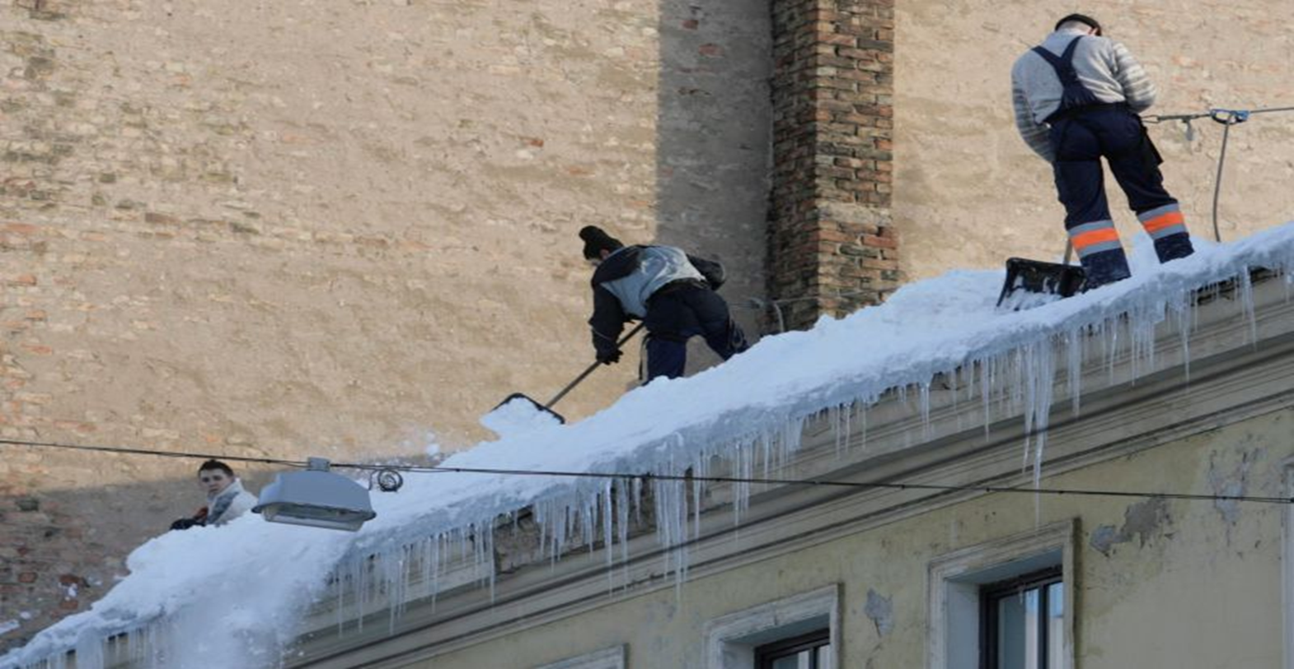
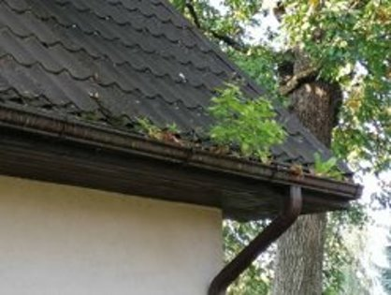
Drošību ietekmējošie riski
Sniegs + krītošas lāstekas + jumta notekas​
Notes:
No jumta nenovāktais sniegs sablīvējas un, absorbējot gaisā esošo mitrumu, sniega svars pakāpeniski palielinās, tādējādi ar katru nākamo snigšanu, atkusni un sasalšanu rada aizvien lielāku slodzi jumta konstrukcijām.
Piemēram, 20 centimetrus biezs, svaigi sasniguša sniega slānis uz vienu kvadrātmetru jumta platības rada 40 kilogramus lielu slodzi. Savukārt sablīvējušās un kūstošas 20 centimetrus biezas sniega kārtas slodze uz jumta seguma vienu kvadrātmetru veido apmēram 100 kilogramus lielu slodzi. Aptuvenam salīdzinājumam - 20 centimetrus bieza, sablīvējusies un kūstoša sniega kārta uz 75 kvadrātmetru lielu jumta segumu un tā balsta konstrukcijām rada tādu slodzi, it kā uz šī jumta būtu sastājušies 100 pieauguši cilvēki.
Sniegu no ēku jumtiem vajadzētu notīrīt pēc iespējas ātrāk pēc snigšanas - vēlams tuvāko pāris dienu laikā -, lai novērstu sniega kārtas tālāku uzkrāšanos un sablīvēšanos.
Ja no ēkas jumta laikus nav notīrīts sniegs, tā radītās slodzes dēļ var sākt veidoties plaisas konstrukciju savienojumu un metinājuma vietās.
Tāpat var deformēties jumta, ēkas nesošo sienu un pārsegumu konstrukcijas. Neizturot pārslodzi, jumts var iebrukt. Pārslodzes dēļ sabojāts jumts atkušņa laikā nespēj pasargāt no sniega ūdens, kas var iekļūt telpās, kā arī sabojāt ēku fasādes un radīt vēl citus zaudējumus.
Lielāks jumta iebrukšanas vai tā konstrukciju bojājumu risks ir ēkām, kuras atrodas atklātās vietās un ir vairāk pakļautas vēja brāzmām. Stiprs vējš sniega kušanas laikā jūtami palielina slodzi, kuru nākas izturēt jumta segumam un tā konstrukcijām.
Atkusnis dienā un sals naktī ir apstākļi, kuros pie māju jumtiem var izveidoties lāstekas, radot papildu bīstamību gan garāmgājējiem, gan ēku tuvumā novietotajām automašīnām.
Visbiežāk notekcauruļu aizsērēšanai par iemeslu ir smilšu, skuju un tamlīdzīgi sanesumi, tādēļ paaugstinātam riskam ir pakļautas noteksistēmas ēkās, kas atrodas jūras vai priežu mežu tuvumā. Notekcaurules var aizdambēt arī koku lapas, atkritumi, kas sabiruši gūlijās, un citi svešķermeņi.
Apmēram divreiz gadā ieteicams veikt lietusūdens noteksistēmas tīrīšanu. Tas, cik bieži šī procedūra ir jāatkārto, ir atkarīgs no mājokļa atrašanās vietas.
Tekņu regulāra tīrīšana ļaus ūdenim brīvi aizplūst, neļaus veidoties aizsprostojumiem, kas pie negatīvām temperatūrām varētu veicināt ledus veidošanos teknēs un arī ap tām – lāstekas

Slide 8
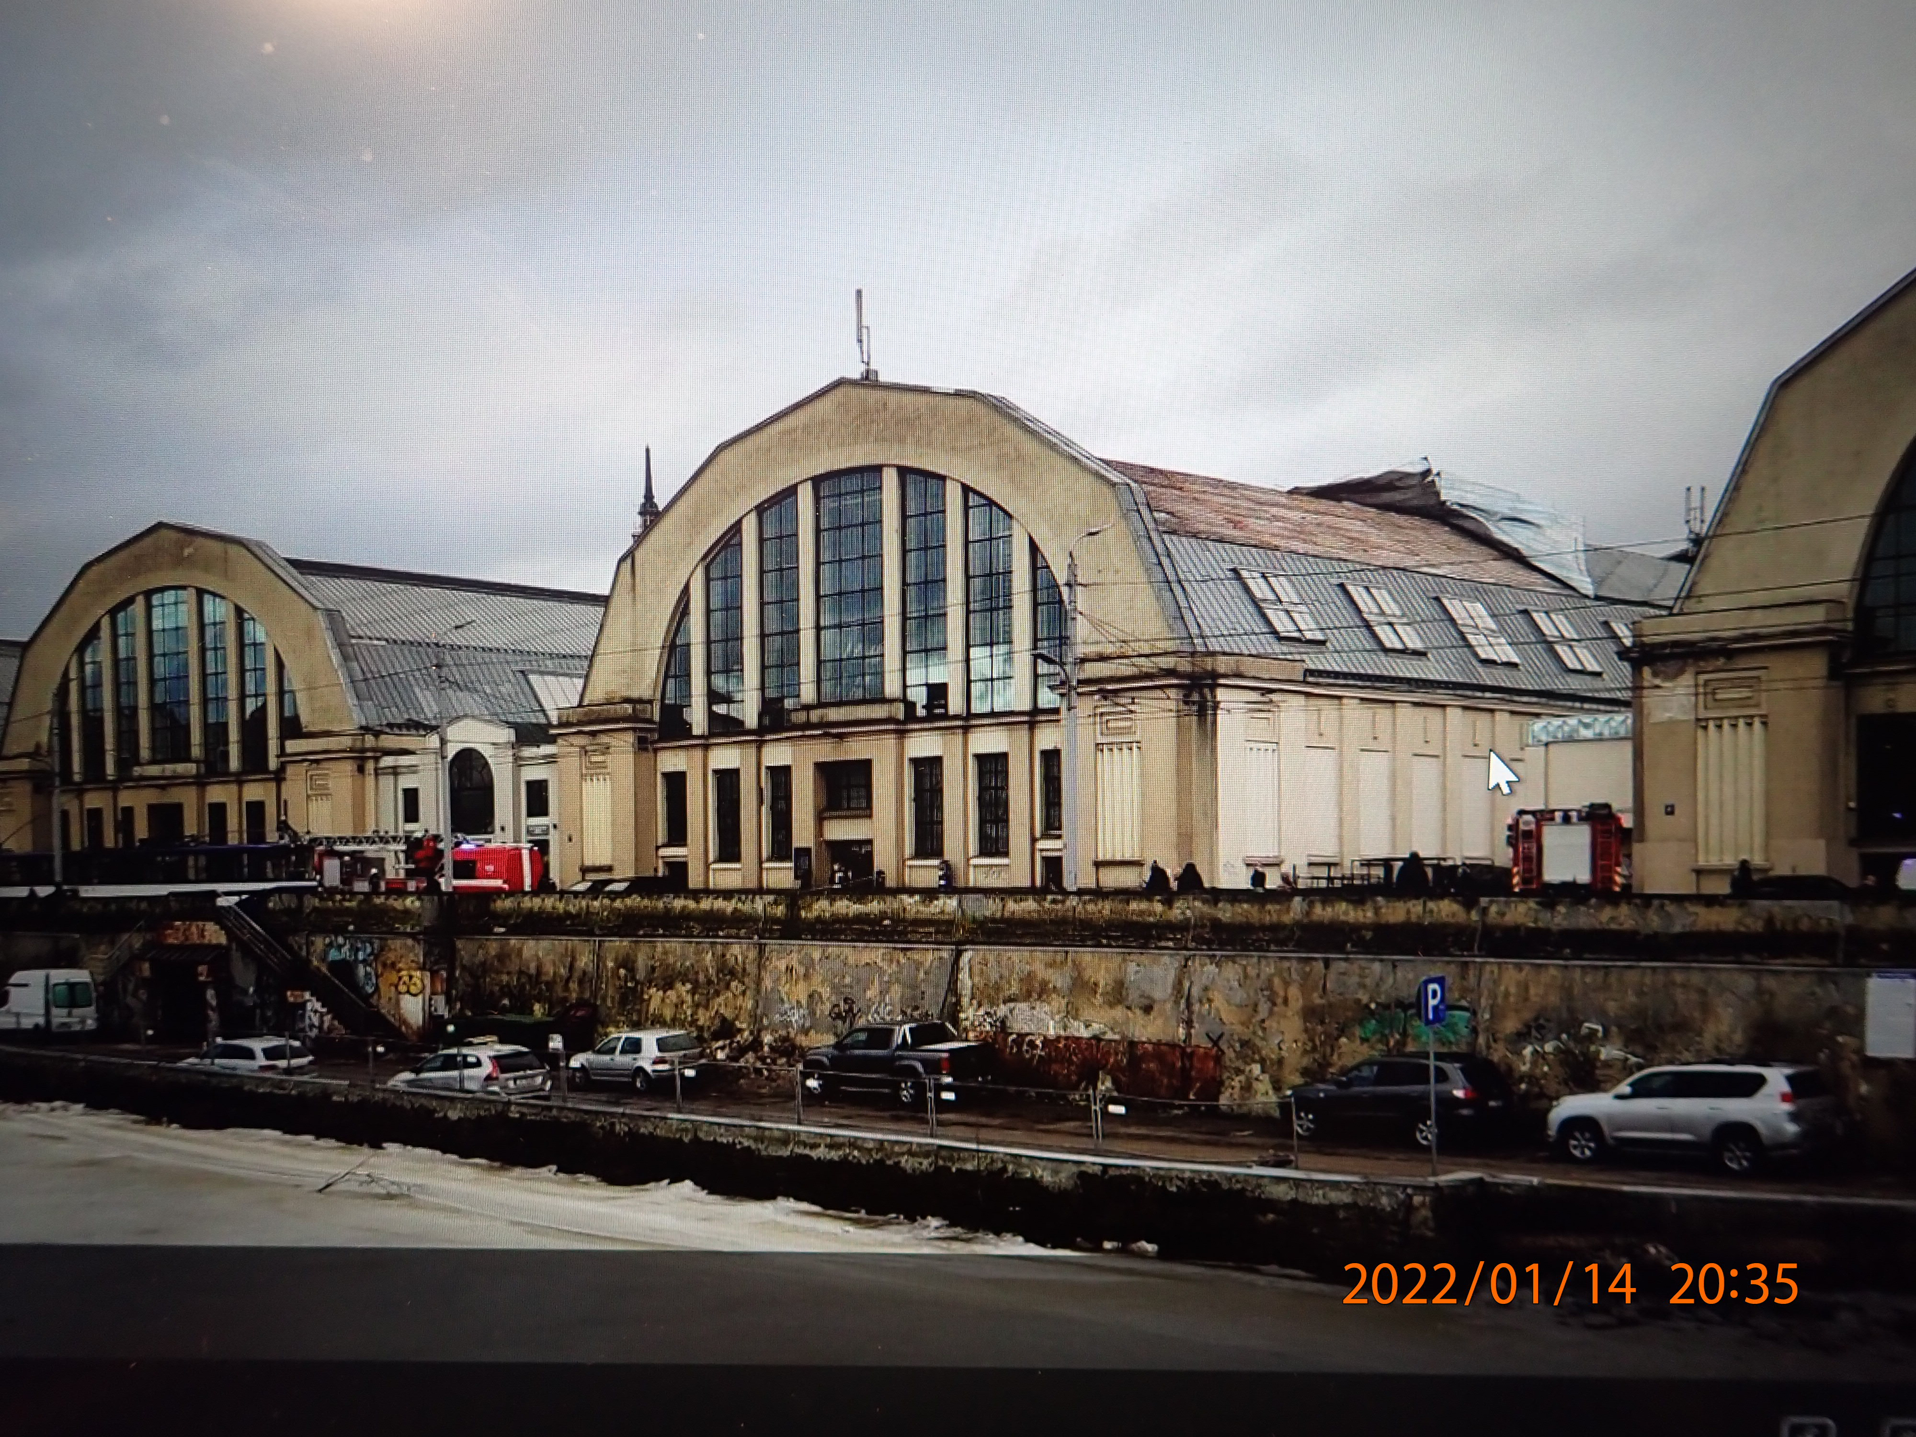

Drošību ietekmējošie riski
Vēja radīti bojājumi
Notes:
Nolietoti vecu ēku jumti (izpuvušas nesošās konstrukcijas, izveidojušies caurumi) var neizturēt vēja brāzmas, bet arī vecām ēkām visbiežāk tiek noplēsti tikai tādi jumti, kuri ir cauri un jau sākuši tecēt. Lai šādu risku novērstu, jumtu vajag kopt, regulāri salabot bojājumus. Labojot jumtu jāpārliecinās par tā tehnisko stāvokli – vai nav nepieciešams kapitālais remonts. Klājot jaunu jumtu vecai ēkai, jāpārliecinās par nesošo konstrukciju izturību, it sevišķi vietās kur tiek stiprinātas spāres. Bīstama ir ne tikai koka pūšana, mitrums var izraisīt arī dzelzs stiprinājumu sarūsēšanu.
Ja parapets nav pietiekami labi nostiprināts, vējš to atrauj un atkailina jumta konstrukciju, pēc tam noposta visu jumta klājumu. Nomainot parapetu vecai ēkai, jāpārliecinās, vai latas, pie kurām tiks stiprināts jaunais parapets, ir pietiekami izturīgas. Ja latas bojātas, tās jānomaina.
Koku uzkrišana

Slide 9
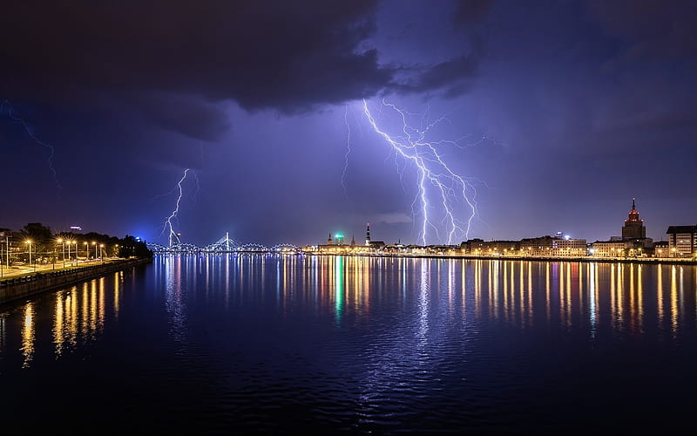
Drošību ietekmējošie riski
Zibens spēriens
Notes:
Zibenim iesperot ēkā, izlādes strāva plūst caur ēkas konstrukcijām, tādēļ var rasties ēkas vai elektronisko iekārtu bojājumi, izcelties ugunsgrēks vai telpās veidoties dzīvībai bīstama potenciālu starpība. Zibensaizsardzība novērš izlādes radītus zaudējumus.

Slide 10
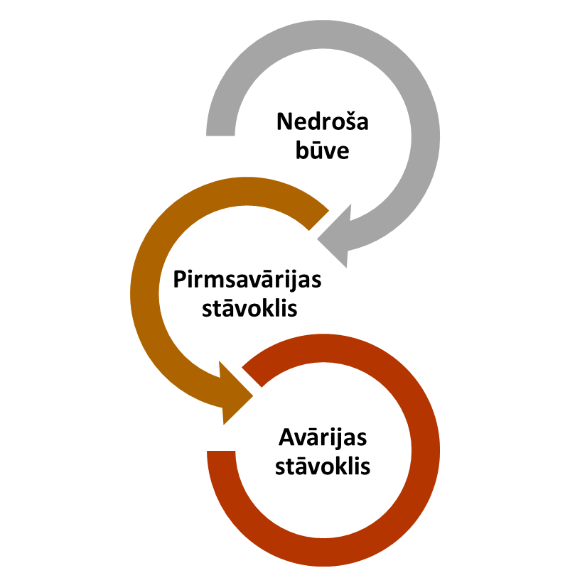
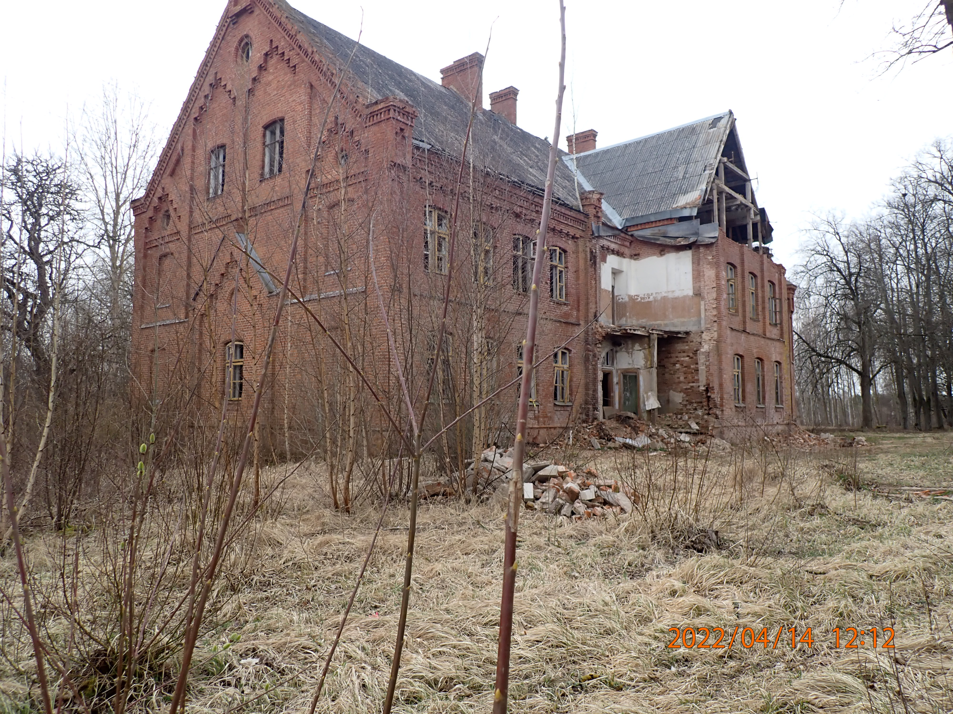
Ēkas tehniskais stāvoklis
Notes:
2021. gada 15. jūnija Ministru kabineta noteikumi Nr. 384 "Būvju tehniskās apsekošanas būvnormatīvs LBN 405-21"
Nedroša būve –
būve, kura neatbilst būtiskām būvei izvirzāmām mehāniskās stiprības un stabilitātes, ugunsdrošības vai lietošanas drošības prasībām, kā arī kurai trūkst nosedzošu būvkonstrukciju, ir atklātas ailas vai tās nav nodrošinātas pret nepiederošu personu iekļūšanu tajā vai tajā ir nedrošas būvkonstrukcijas, kas var nokrist, apgāzties vai iebrukt.
Pirmsavārijas stāvoklis –
negatīvas izmaiņas būves vai tās daļas būvkonstrukciju, inženiertīklu vai to elementu tehniskajā stāvoklī, kuru dēļ draud iestāties pēkšņs neprognozējams pilnīgs vai daļējs darbspējas zudums
Avārijas stāvoklis –
būves vai tās daļas būvkonstrukciju, inženiertīklu vai to elementu darbspējas pilnīgs vai daļējs zudums pēc notikušas avārijas

Slide 11

Grausts
Rīcība:
ēkas norobežošana
trešo personu piekļuves ierobežošana
patstāvīgs monitorings
bīstamības novēršana, konservācija vai nojaukšana
Veca un izmantošanai nederīga celtne
Notes:
Kā sakārtot graustu?
Bīstamības novēršana
Būves atjaunošana — būvdarbi, kuru rezultātā ir nomainīti nolietojušies būves nesošie elementi vai konstrukcijas vai veikti funkcionāli vai tehniski uzlabojumi, nemainot būves apjomu vai nesošo elementu nestspēju
I, II vai III grupas ēkas vai tās daļas atjaunošana - Paskaidrojuma raksts
Būves pārbūve — būvdarbi, kuru rezultātā ir mainīts būves vai tās daļas apjoms vai pastiprināti nesošie elementi vai konstrukcijas, mainot vai nemainot lietošanas veidu
Būves restaurācija — būvdarbi, kurus veic zinātniski pamatotai būves vai tās daļas atjaunošanai, lietojot oriģinālam atbilstošus materiālus, paņēmienus vai tehnoloģijas
Konservācija
būvdarbi, kurus veic būves konstrukciju nostiprināšanai un aizsardzībai pret nelabvēlīgu ārējo iedarbību, kā arī izbūvēto inženiertīklu atslēgšanai, lai būves konstrukcijas nenonāktu cilvēku dzīvībai, veselībai vai videi bīstamā stāvoklī
Ēku būvnoteikumi
25.punkts Ja ekspluatācijā pieņemtas ēkas stāvoklis neatbilst BL 9.pantā noteiktajām būtiskajām prasībām attiecībā uz būves lietošanas drošību, mehānisko stiprību un stabilitāti vai ja ēka nonākusi tādā tehniskajā stāvoklī, ka kļuvusi bīstama, tad, ierosinot ēkas konservāciju, iesniedz paskaidrojuma rakstu, kurai pievieno ēkas konservācijas darbu veikšanas projektu (skaidrojošu aprakstu un risinājumus) un darbu organizēšanas projektu.
Nojaukšana
būvdarbi, kuru rezultātā būve beidz pastāvēt
I grupas ēkas nojaukšana vai II grupas palīgēkas nojaukšana - Paziņojums par būvniecību
II vai III grupas ēkas nojaukšana - Paskaidrojuma raksts

Slide 12
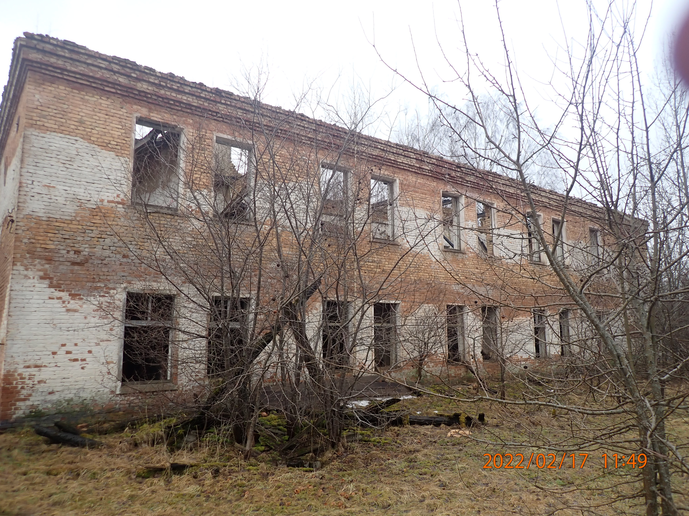
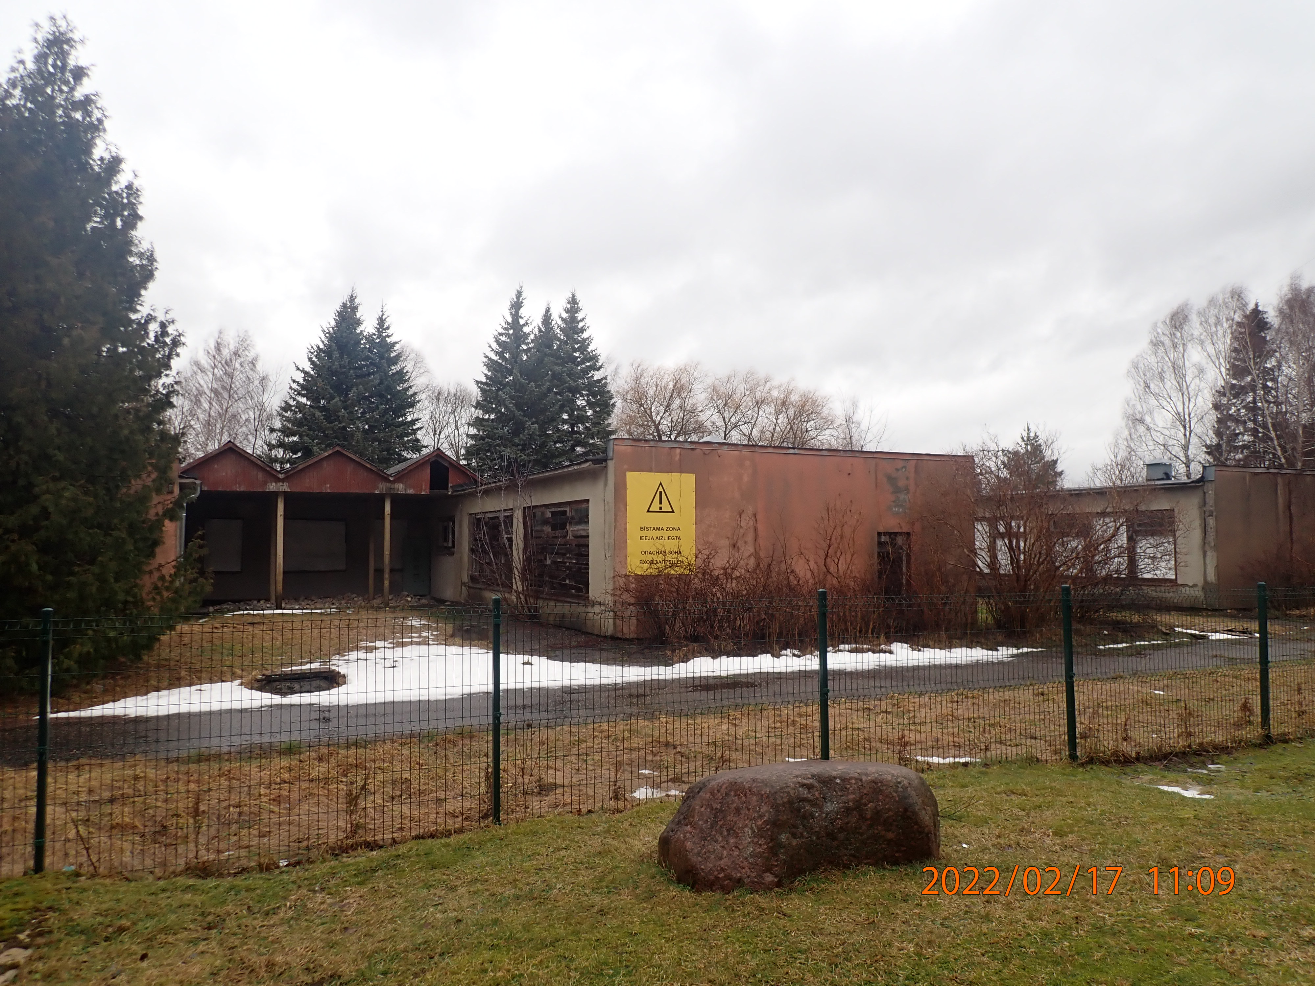
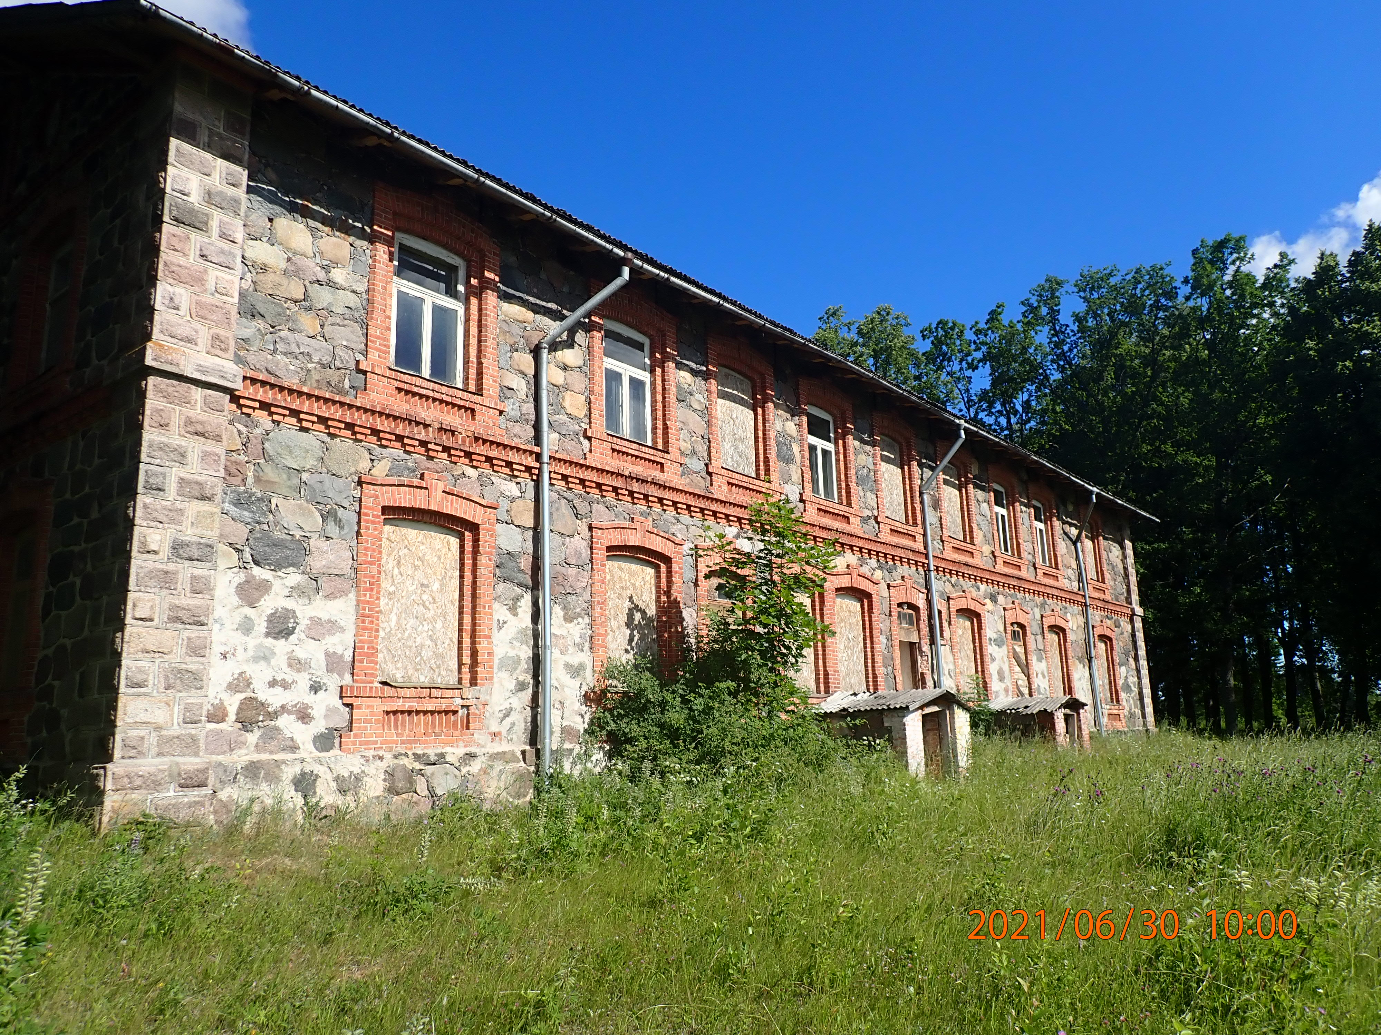
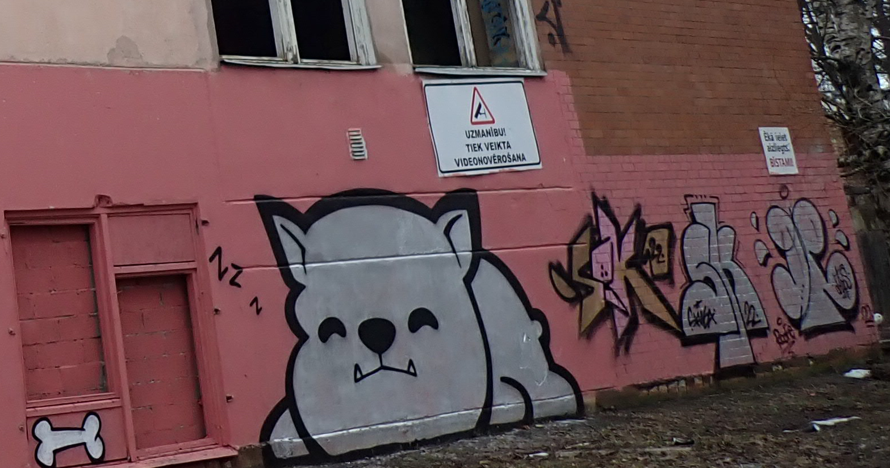
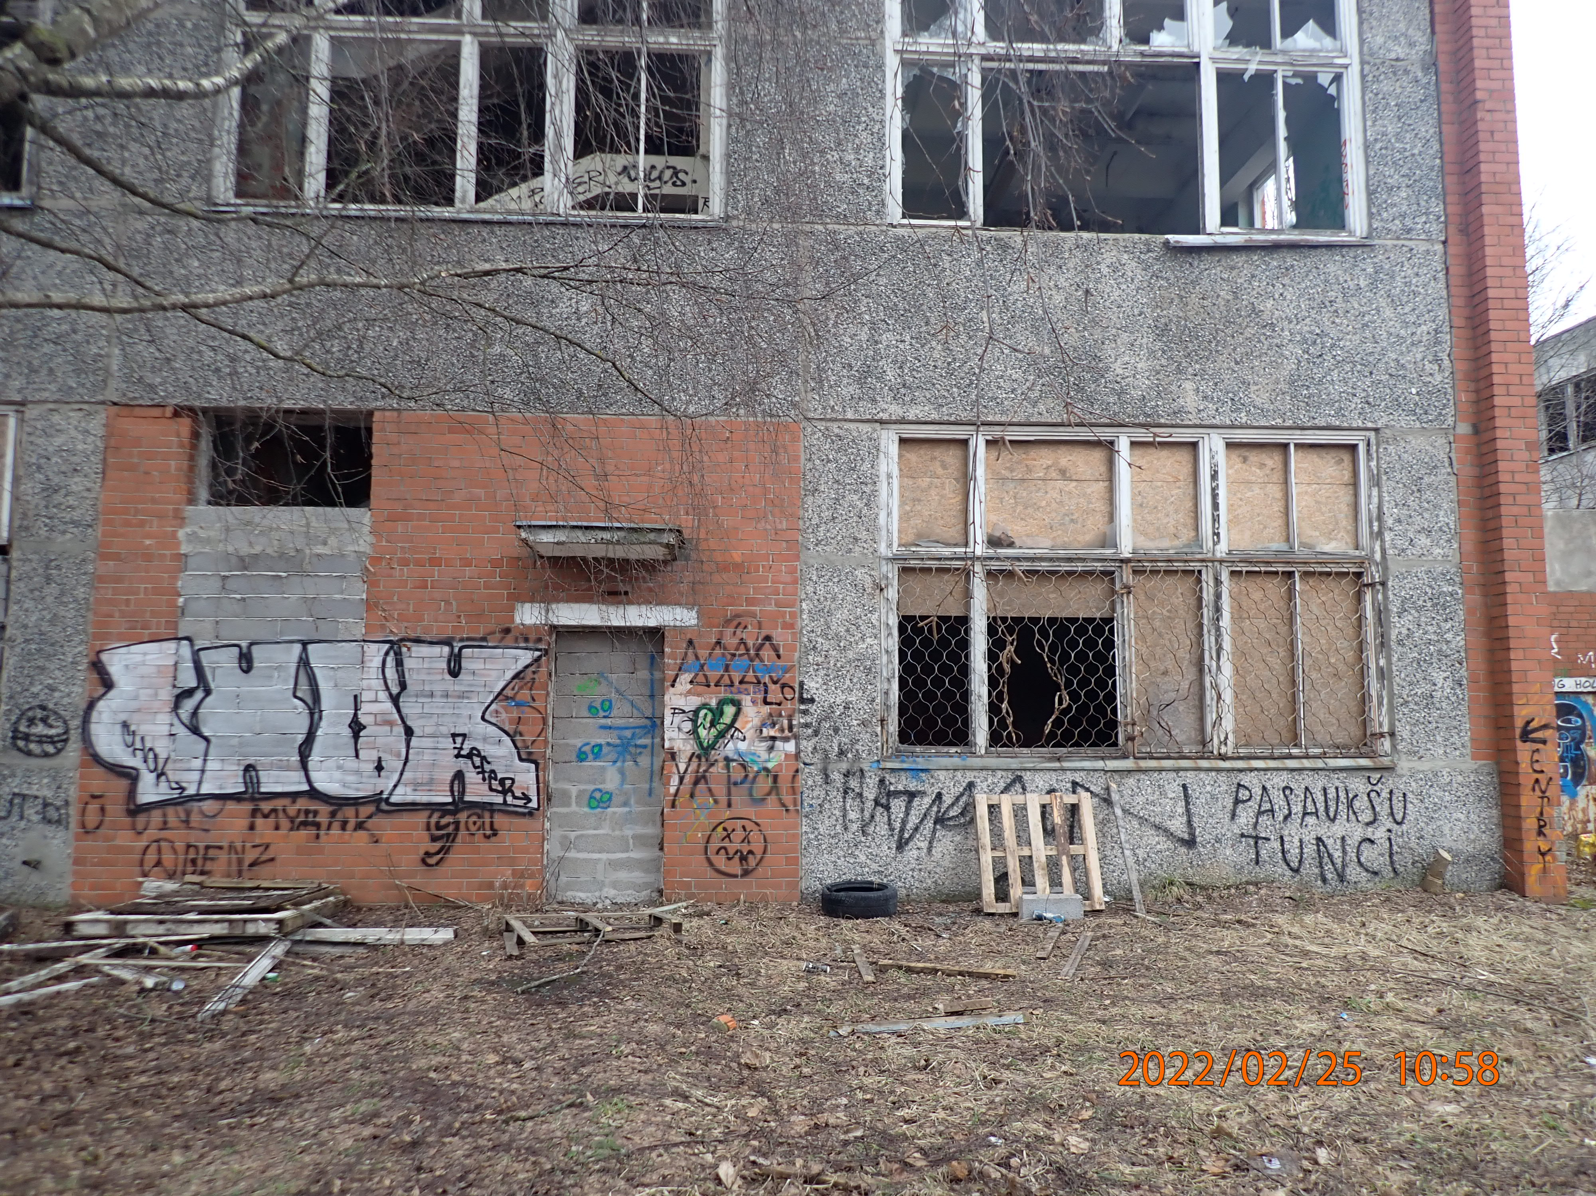
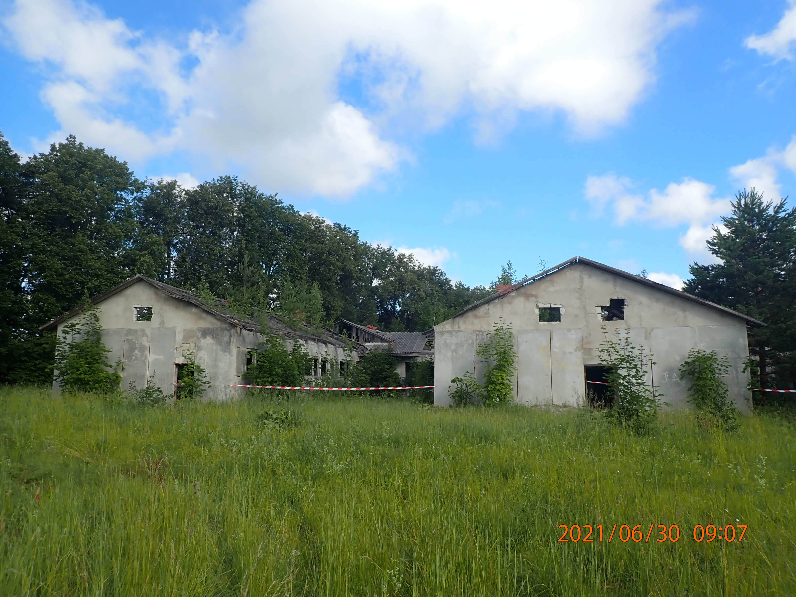
Pasākumi lietošanas drošības nodrošināšanai
Notes:
Žogs, 1.stāva logi, signalizācija

Slide 13
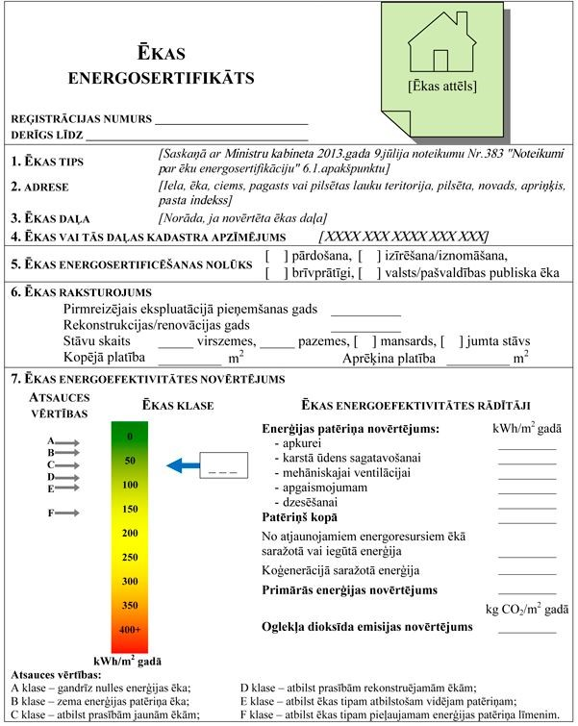

Ēkas enegosertifikācija
Īpašnieks nodrošina ekspluatējamas ēkas vai tās daļas energosertifikāciju
Energosertifikātu izvieto ēkā apmeklētājiem redzamā vietā
Notes:
Energosertifikāciju veic
ekspluatējamas ēkas daļai, kuras kopējā telpu platība pārsniedz 50 kvadrātmetrus, ja šai ēkas daļai ir individuāla energonesēja vai siltumenerģijas uzskaite
gadījumos, kad ēkas īpašnieks ir pieņēmis lēmumu par ēkas energosertifikāciju
publiskai ēkai, kuras iekštelpu platība ir lielāka par 250 kvadrātmetriem un kuru izmanto valsts vai pašvaldības iestāde
valstij vai pašvaldībai piederošai publiskai ēkai, kuras kopējā iekštelpu platība pārsniedz 250 kvadrātmetrus
Energosertifikāciju neveic
ja enerģiju neizmanto iekštelpu mikroklimata regulēšanai
kultūras pieminekļiem
ja ēka projektēta un būvēta dievkalpojumiem un citām reliģiskām darbībām
ja dzīvojamo ēku, ko izmanto vai paredzēts izmantot mazāk par četriem mēnešiem gadā
ja ēkas kopējā iekštelpu platība ir mazāka par 50 kvadrātmetriem
ēkām kuras paredzētas lietošanai uz laiku, ne ilgāku par diviem gadiem
rūpnieciskās ražošanas ēkām un lauku saimniecību nedzīvojamām ēkām ar zemu enerģijas pieprasījumu
Latvijas Republikas diplomātiskās un konsulārās pārstāvniecības ēkām ārvalstīs

